Slide 1
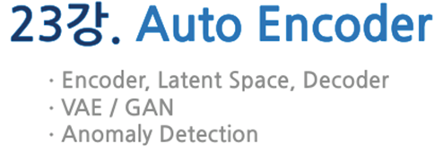

Slide 2
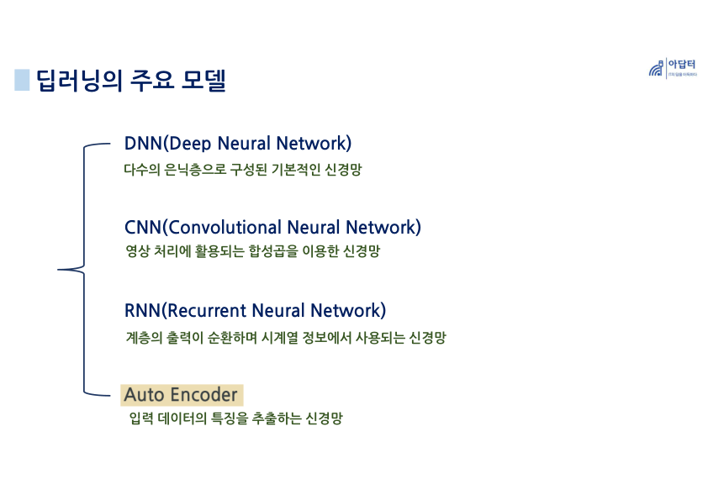
- 입력 데이터를 압축하여 효율적인 형태로 인코딩한 후, 다시 원본 데이터를 재구성하는 신경망 모델

Slide 3
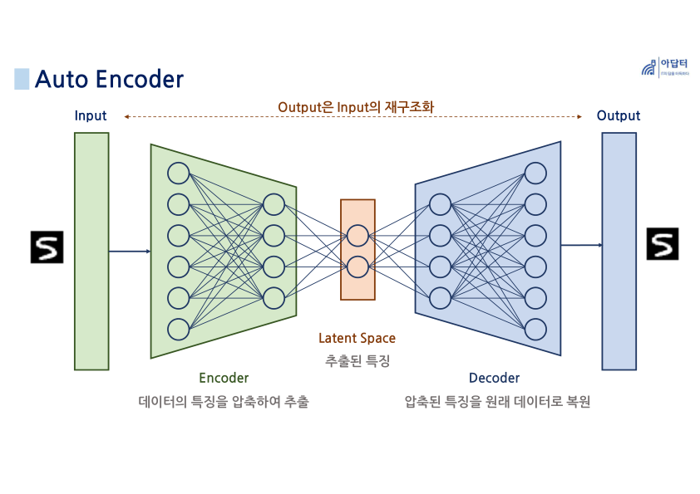
Bottleneck layer - Latent Variable, Feature, Hidden representation
잠재 공간(Latent Space) - 인공지능, 특히 머신러닝, 더 나아가 생성 모델(Generative Models) 분야에서 원본 데이터를 압축하고 추상화하여 표현한 저차원 공간을 의미
가장 핵심적이고 의미 있는 특성들만을 추출하여 더 적은 수의 차원(숫자 벡터)으로 표현한 것
공간에서 데이터의 유사성이 거리로 표현된다는 점 - 즉, 잠재 공간에서 가까이 있는 점들은 원본 데이터 공간에서도 서로 유사한 특성을 가진 데이터일 가능성이 높음

Slide 4
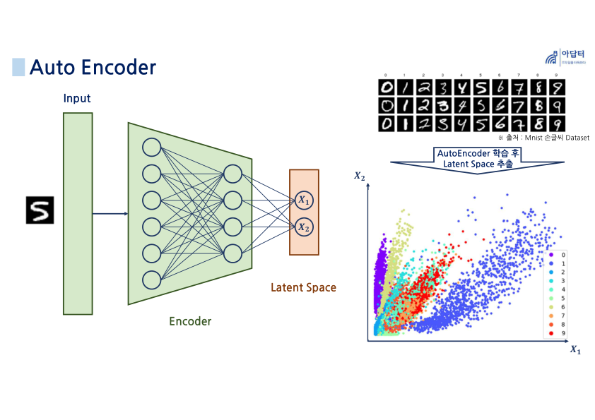

Slide 5
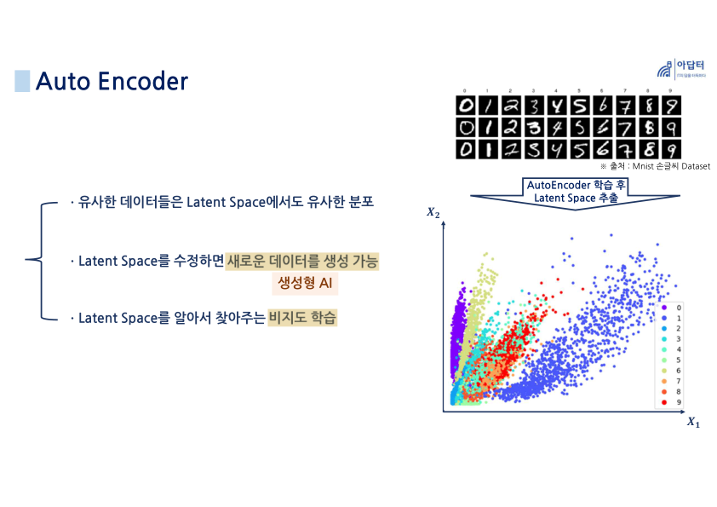

Slide 6
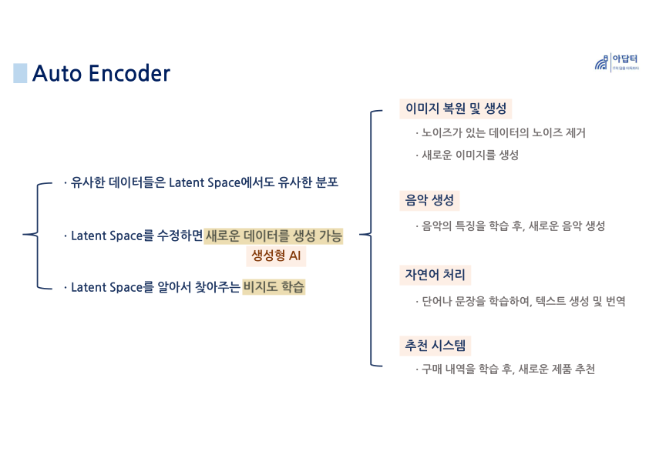
오토인코더(Autoencoder) 활용 - 차원 축소(dimensionality reduction), 특징 학습(feature learning), 데이터 압축(data compression),
이상 탐지(anomaly detection) 등에 사용

Slide 7
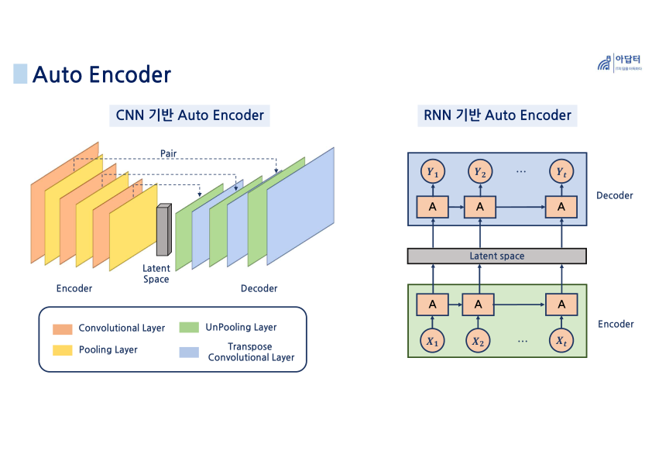
트랜스포즈 컨볼루션 레이어(Transposed Convolutional Layer) - 일반적인 컨볼루션 연산의 역방향으로 작동하여 특징 맵(feature map)의 공간 해상도를 증가시키는(업샘플링하는) 데 사용되는 레이어

Slide 8
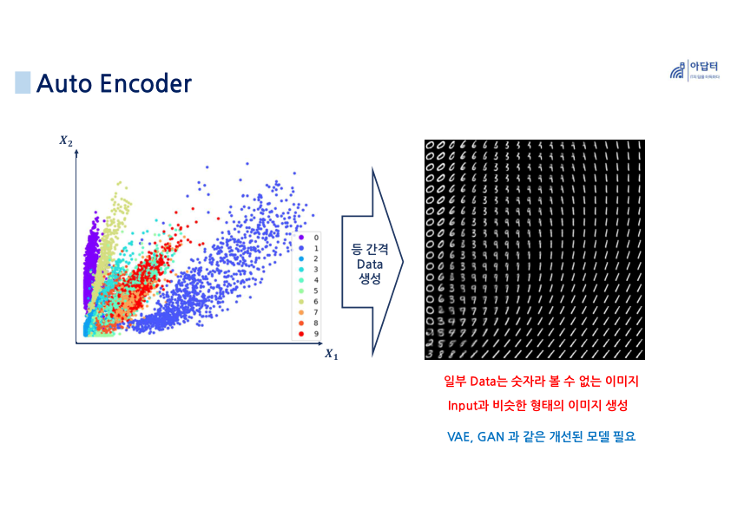
등 간격 데이터 생성 - 데이터 포인트들이 특정 규칙에 따라 일정한 간격으로 분포하도록 데이터를 만드는 과정
- 머신러닝 전처리 - 일부 머신러닝 알고리즘은 등 간격 데이터에 더 잘 작동하거나,
데이터의 분포를 균일하게 만드는 것이 성능 향상에 도움이 될 수 있음
일반적인 오토인코더의 한계점
- 과적합(Overfitting) 문제(단순히 입력 데이터를 "암기"해버려서 학습 데이터에 없는
새로운 데이터(unseen data)에 대해서는 성능이 떨어질 수 있음)
- 생성 능력의 부재 또는 한계(새로운 데이터를 "생성"하는 능력이 부족, 일반 오토인코더의
잠재 공간은 특정 구조나 분포를 따르도록 강제되지 않음, 따라서 잠재 공간에서 임의의 점을
샘플링하여 디코딩하더라도, 의미 있는 새로운 데이터가 생성되지 않거나 품질이 떨어질 수 있음
- 잠재 공간의 불연속성(일반 오토인코더의 잠재 공간은 데이터의 유사성을 잘 반영하지 못하고
불연속적일 수 있음. 즉, 잠재 공간에서 서로 가까운 두 점이더라도 디코딩했을 때
의미상 전혀 다른 데이터가 나올 수 있음노
- 노이즈에 취약(입력 데이터에 노이즈가 있을 경우, 오토인코더는 노이즈까지 함께 재구성하려고 학습함

Slide 9
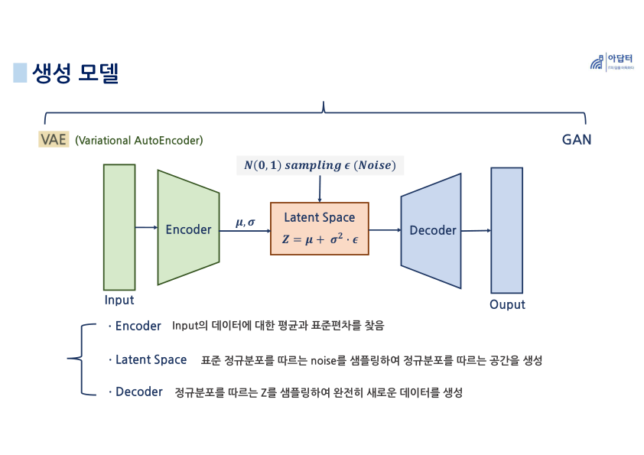
VAE(Variational Autoencoder:변분 오토인코더)
- 기본적인 오토인코더(Autoencoder, AE)의 한계를 극복하기 위해 확률적(Probabilistic) 접근 방식을 도입한
생성 모델(Generative Model)

Slide 10
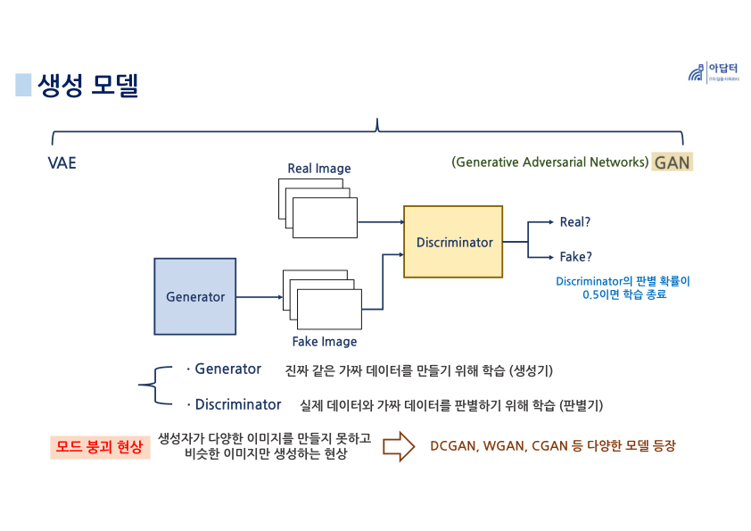

Slide 11

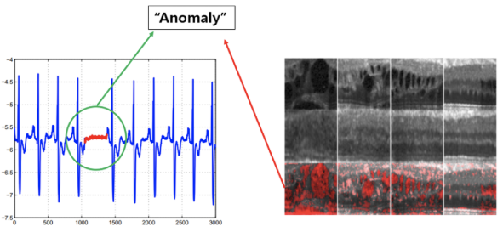
오토인코더(Autoencoder)를 활용한 이상 탐지(Anomaly Detection)
정상 데이터만을 학습시킨 뒤, 재구성 오류(reconstruction error)를 기반으로 이상 여부를 판단하는 대표적인 비지도 학습 방법
Normal(정상) Sample과 Abnomal(비정상, 이상치, 특이치) Sample을 구별해내는 문제로, 제조업/CCTV/의료 영상/Social Network 등 다양한 분야에서 응용됨

Slide 12
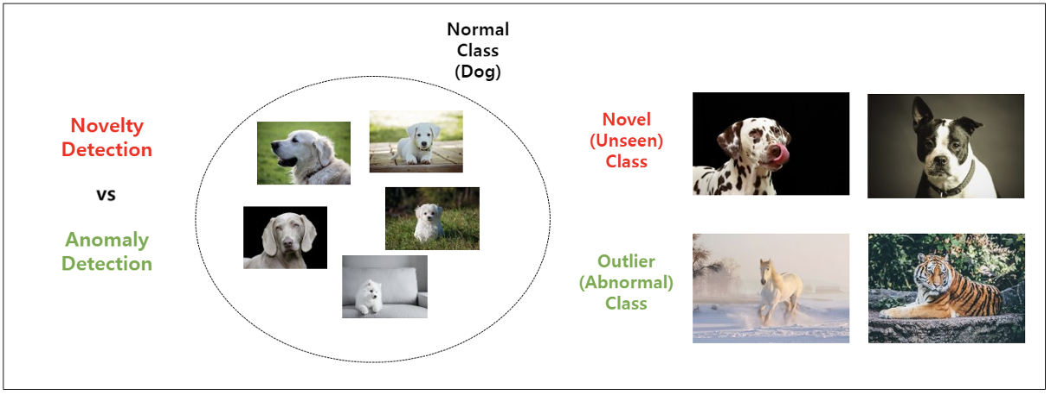
이상 탐지의 비정상 Sample 정의 방식에 따른 분류
Novelty Detection - 이전에 없던 형태의 새로운 강아지가 등장하는 경우, 이러한 sample을 찾아내는 것( 지금까지 등장하지는 않았지만, 충분히 등장할 수 있는 sample을 찾아내는 연구에 적합)
Outlier Detection - 강아지가 아닌 호랑이, 말, 운동화, 비행기 등 강아지와 전혀 관련 없는 sample을 찾아내는 방법(등장할 가능성이 거의 없는 sample을 찾아내는 연구에 적합)
Anomaly Detection = Novelty Detection + Outlier Detection

Slide 13
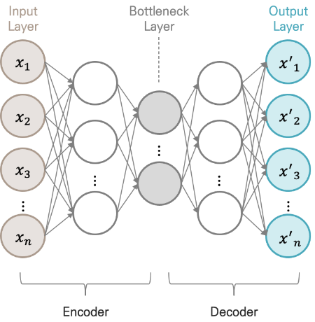
오토인코더의 특징
Unsupervised Learning
입력과 출력층의 뉴련 수가 동일한 신경망 모델
Loss function은 입력과 출력의 차이(MSE)로 계산. 즉, 입력과 출력이 동일해지도록 학습
저차원의 hidden layer가 입력과 같은 출력을 내기 위해 학습하는 과정에서 입력 데이터의 가장 중요한 특성(feature)를 학습

Slide 14
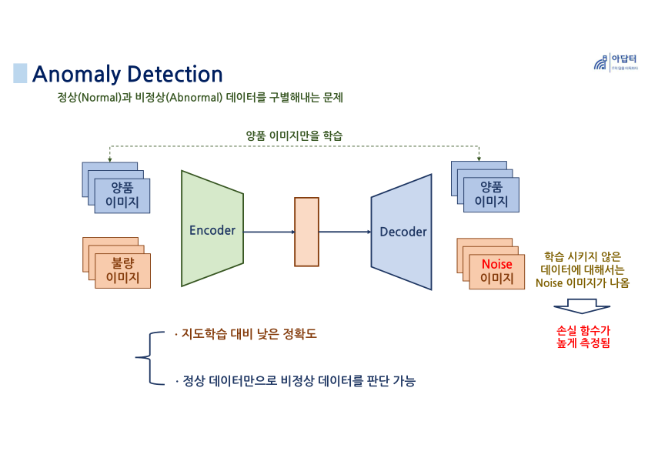
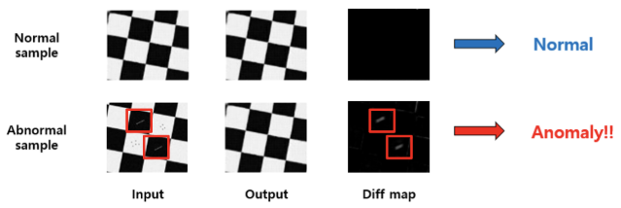

Slide 15
판단-생성-행동(Perception-Generation-Action)이란?
인공지능
지능형 에이전트(Intelligent Agent) 또는 자율 시스템(Autonomous Systems)* 핵심적인 개념으로,
환경을 인지하고(판단), 적절한 반응을 계획하거나 새로운 결과물을 만들어내며(생성), 그 계획에 따라 실제 세계에서 행동하는 인공지능 시스템의 전형적인 워크플로우를 의미
판단 (Perception)
정의 - 에이전트가 센서, 카메라, 마이크 등 다양한 입력 장치를 통해 주변 환경으로부터 데이터를 수집하고 이를 이해하는 과정
컴퓨터 비전: 이미지 및 영상 인식 (객체 탐지, 이미지 분할, 얼굴 인식 등)
목표 - 현재 환경의 상태, 객체의 위치 및 속성, 사용자 의도 등 '무엇이 일어나고 있는가'를 정확하게 파악하는 것(이 단계에서 데이터의 특징을 추출하고, 노이즈를 제거하며, 패턴을 인식하는 작업이 이루어짐)
생성 (Generation)
정의 - 판단 단계를 통해 얻은 정보를 바탕으로, 다음 행동에 대한 계획을 수립하거나, 특정 목표를 달성하기 위한 새로운 아이디어, 콘텐츠, 또는 솔루션을 만들어내는 과정
생성 모델(Generative Models) - VAE, GAN, Diffusion Models 등을 활용하여 이미지, 텍스트, 음성, 코드 등 새로운 데이터를 생성 (예: 텍스트 프롬프트로부터 이미지 생성)
목표 - '무엇을 할 것인가' 또는 '무엇을 만들어낼 것인가'에 대한 최적의 답을 도출하는 것(단순히 미리 정의된 규칙을 따르는 것을 넘어, 창의적이거나 복잡한 문제 해결 능력을 포함)

Slide 16
판단-생성-행동(Perception-Generation-Action)이란?
행동 (Action)
정의 - 생성 단계를 통해 결정된 계획이나 생성된 결과물을 실제 세계에서 물리적 또는 가상적으로 실행하는 과정
로봇 제어 - 로봇의 모터, 관절 등을 제어하여 물리적 움직임 구현
목표 - '어떻게 행동할 것인가'를 실제로 구현하여 환경에 영향을 미치고, 그 결과가 다시 판단 단계의 입력으로 피드백되어 순환적인 상호작용을 이어가는 것
판단-생성-행동' 사이클의 중요성
이 세 단계는 단방향이 아니라 순환적인 피드백 루프를 형성
에이전트의 행동은 환경을 변화시키고, 이 변화된 환경은 다시 에이전트의 다음 판단을 위한 새로운 입력이 됨
이러한 지속적인 사이클을 통해 인공지능 시스템은 스스로 학습하고 발전하며, 더 복잡하고 동적인 환경에서도 적응적으로 작동할 수 있게 됨
예) 자율주행 자동차
판단 - 카메라, LiDAR 등으로 주변 도로 상황, 다른 차량, 보행자, 신호등 등을 인지
생성 - 인지된 정보를 바탕으로 경로 계획, 속도 및 조향 제어 전략 수립, 위험 회피 결정
행동 - 가속 페달, 브레이크, 스티어링 휠을 조작하여 실제 주행

